Slide 1
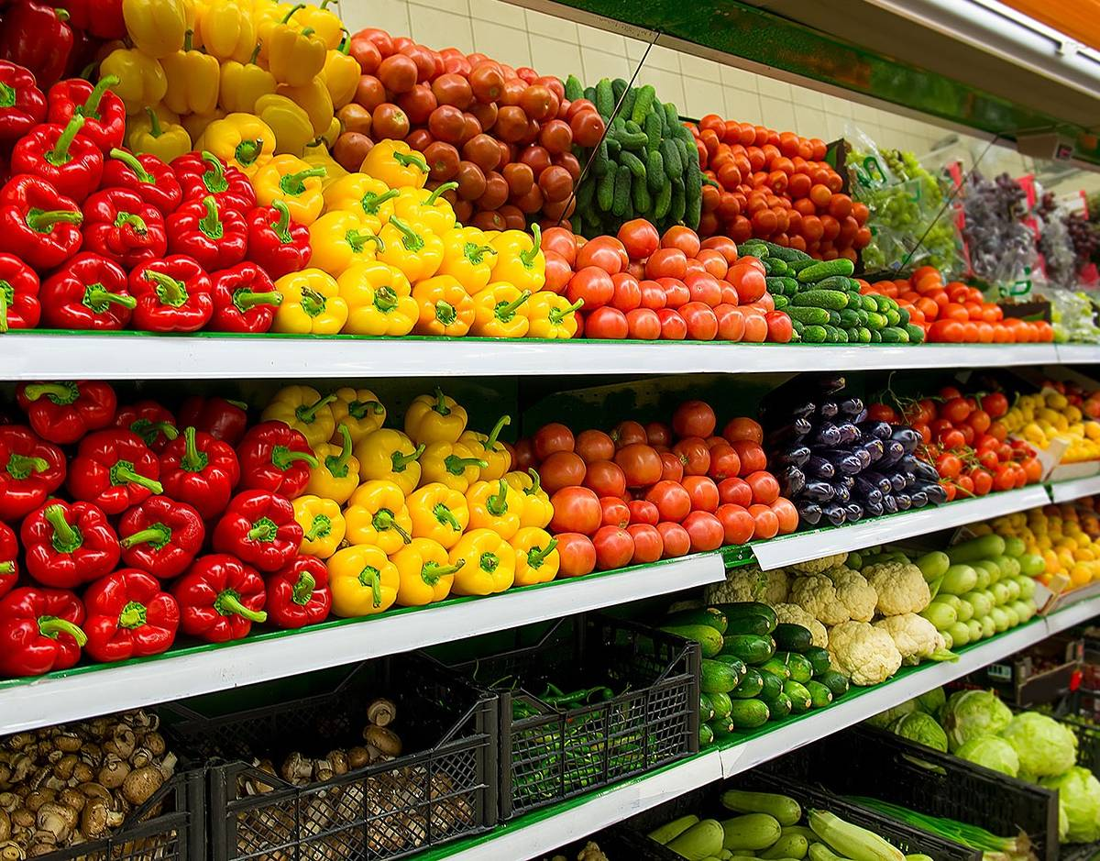
Региональный проект «Создание системы поддержки фермеров и развитие сельской кооперации
в Удмуртской Республике»
Оказание государственной поддержки малым формам хозяйствования в Удмуртской Республике
рамках реализации регионального проекта

Slide 2
Виды поддержки фермеров и сельхозпотребкооперативов:
Гранты «Агростартап» фермерам
Субсидии сельхозпотребкооперативам
Агростартап
размер гранта 3 млн. рублей
Возмещение части затрат (не более 50%) на приобретение сельхозживотных, оборудования, мини-теплиц, посадочного материала, передаваемых членам СПоК
Агростартап + формирование неделимого фонда СПоК
(25- 50% от гранта)
размер гранта 4 млн. рублей
Возмещение части затрат (не более 50%) на приобретение сельхозтехники , оборудования для переработки сельхозпродукции
Возмещение части затрат на реализацию сельхозпродукции, закупленной у членов СПоК (от 10 % до 15 %)
Субсидия Центру компетенций в сфере развития сельскохозяйственной кооперации и поддержки фермеров

Slide 3
Отличия грантов:
 | Агростартап | Агростартап +неделимый фонд | Поддержка начинающего фермера
Доля собственного участия | не менее 10 процентов
Размер гранта | 3 млн. рублей | 4 млн. рублей, при этом часть гранта (не менее 25, но не более 50%) передается СПоК | 1,5 и 3 млн.рублей
Срок расходования гранта | 18 месяцев
Регистрация К(Ф)Х на момент подачи заявки для участия в конкурсе | Регистрация К(Ф)Х после объявления заявителя грантополучателем, или регистрация в году участия в конкурсе, на момент подачи заявки |  | Регистрация К(Ф)Х на момент подачи заявки, но не более 2-х лет с даты регистрации
Направления деятельности | Все направления деятельности
Показатели результативности | Создание не менее 2 новых постоянных рабочих мест, если сумма гранта превышает 2 млн.рублей, увеличение объема производства продукции |  | 1 новое постоянное рабочее место на 1 млн. рублей гранта, 10% прирост производства продукции

Slide 4
Требования к сельхозпотребкооперативам:
Является субъектом малого и среднего предпринимательства в соответствии с Федеральным законом «О развитии малого и среднего предпринимательства в Российской Федерации»
Зарегистрирован в соответствии с Федеральным законом от 8 декабря 1995 года №193-ФЗ «О сельскохозяйственной кооперации»
Объединяет не менее 5 личных подсобных хозяйств и (или)
3 сельскохозяйственных товаропроизводителей,
либо представляет план увеличения членов кооператива не менее чем на
8 дополнительных членов (5 ЛПХ и (или) 3 сельхозтоваропроизводителей) в период 3 месяцев с момента подачи документов для получения мер государственной поддержки
Члены сельхозпотребкооператива из числа сельхозтоваропроизводителей, должны отвечать установленным федеральным законом
«О развитии малого и среднего предпринимательства в Российской Федерации» критериям микропредприятия
Доля доходов сельхозпотребкооператива от реализации сельхозпродукции собственного производства членов данного кооператива, включая продукцию первичной переработки, произведенную данным СПоК из сельхозсырья собственного производства членов этого СПоКа, а также от выполненных работ (услуг) для членов данного СПоК составляет в общем доходе от реализации товаров (работ, услуг) не менее 70 процентов

Slide 5
Субсидии СПоК на возмещение части затрат
Возмещение части затрат (не более 50%) на приобретение сельхозживотных (за исключением свиней), оборудования для производства сельхозпродукции (за исключением продукции свиноводства), мини-теплиц, посадочного материала многолетних насаждений, рыбопосадочного материала, племенного материала, передаваемых в собственность (реализацию) членам СПоК
Возмещение части затрат (не более 50%) на приобретение сельхозтехники , оборудования для переработки сельхозпродукции (за исключением продукции свиноводства), мобильных торговых объектов для оказания услуг членам
Возмещение части затрат на закупку сельхозпродукции
у членов СПоК в размере не превышающем:
10 % затрат, если выручка СПоК от реализации продукции, закупленной у членов кооператива составляет от 100 тысяч рублей до 2500 тысяч рублей,
12 % затрат – если выручка составляет от 2501 тысяч рублей
до 5000 тысяч рублей,
15 % затрат – если выручка составляет 5001 тысяч рублей,
но не более 10000 тысяч рублей.
При этом объем продукции, закупленного у одного члена СПоК не должен превышать 15% всего объема закупленной СПоК продукции членов

Slide 6
Показатели результативности предоставления субсидий
Увеличение количества принятых членов сельскохозяйственных потребительских кооперативов из числа субъектов малого и среднего предпринимательства и личных подсобных хозяйств граждан, в году предоставления поддержки
Увеличение объема сельскохозяйственной продукции, реализованной сельскохозяйственными потребительскими кооперативами

Slide 7
Пути увеличения членской базы сельхозпотребкооператива
Агростартап + неделимый фонд
Гражданин
Члены СПоК
К(Ф)Х (регистрация в году участия в конкурсе)
Конкурс
Регистрация К(Ф)Х в течение не более 15 календарных дней
К(Ф)Х - член СПоК,
грант 4 млн.рублей
50-75 % гранта
на развитие К(Ф)Х
25-50 % гранта на формирование неделимого фонда СПоК

Slide 8
Пути увеличения членской базы сельхозпотребкооператива
Агростартап
Гражданин
К(Ф)Х (регистрация в году участия в конкурсе)
Конкурс
Регистрация К(Ф)Х в течение не более 15 календарных дней
Грант 3 млн.рублей
Членство в СПоК

Slide 9
Контакты
Отдел развития сельских территорий
телефоны 919-535, 919-538
электронный адрес udmapk.ttp2@yandex.ru
Правовые акты Правительства Удмуртской Республики и Министерства сельского хозяйства и продовольствия УР, регулирующие предоставление грантов размещены на сайте Министерства по адресу http://udmapk.ru в разделе «Господдержка -- Малые формы хозяйствования»
Информационный ресурс на сайте Минсельхоза России «Поддержка фермерских хозяйств и сельскохозяйственных кооперативов» по адресу http://bp.mcx.ru
Ревизионные союзы:
Дебесский ревизионный союз, Дебесский район, с.Дебессы, ул.Андронова, 14
Серебренникова Раиса Михайловна, 89124679871, тел/факс 8(34151) 4-18-94
Ревизионный союз «Удмуртский», г.Ижевск, ул.Шумайлова, 20
Романова Татьяна Михайловна, тел. 72-44-23

